Slide 1
数字逻辑实验7：计数器

Slide 2
实验要求
内容：
设计一个 模8异步计数器；
设计一个 模5计数器。
注意：
详细设计过程
原理图、引脚分配等重要步骤的截图以及说明
进行板级验证，填写实验结果

Slide 3
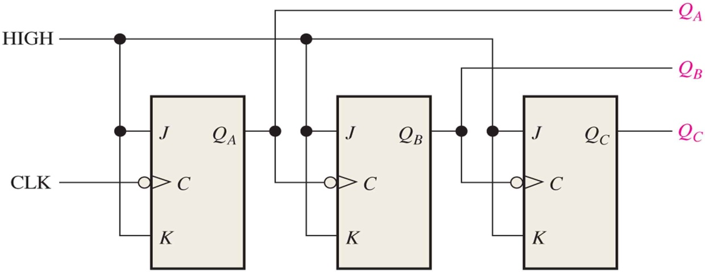
Exp1. 模8异步计数器
功能示意图
CLK：时钟输入端
EN：使能端
q₂q₁q₀：计数输出端
功能描述
当EN有效时，3位计数端（q₂q₁q₀）依次输出000~111的计数值。
电路原理图
3个串联的JK触发器
时钟下降沿触发
J、K连接在一起作为使能端（EN）

Slide 4
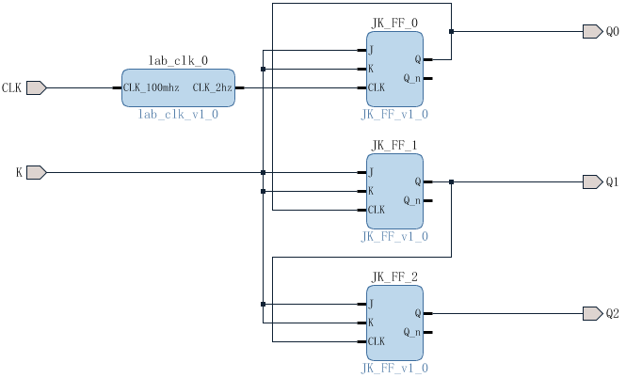
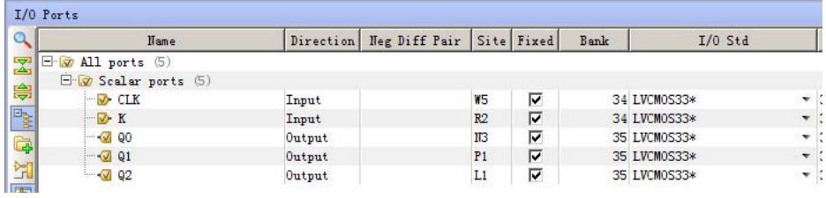
Exp1. 模8异步计数器

Slide 5
Exp2. 模5计数器
000
001
010
011
111
110
101
100
000
001
010
011
置零
111
110
101
100

Slide 6
Exp2. 模5计数器
同步电路原理图
3个JK触发器使用同一个时钟(CLK)同步触发
S为启动(Start)端
Q₂Q₁Q₀为3位计数输出端(范围：000~100，即十进制0~4)

Slide 7
Exp2. 模5计数器
异步电路示意图
3个JK触发器串联，下降沿触发：向上计数，清零端CLR(低有效)
计数到101(即十进制5)时，清零，Q₂Q₁Q₀ = 101，用一个与非门对计数值5（101）译码，并将此与非门连接到触发器的清零CLR’输入上

Slide 8
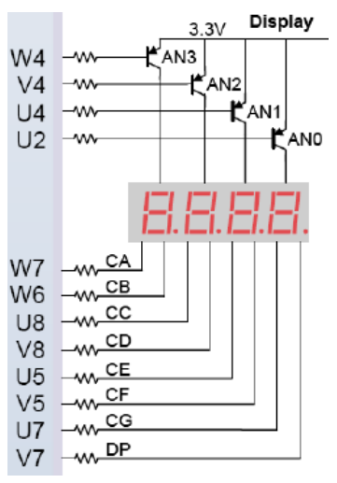
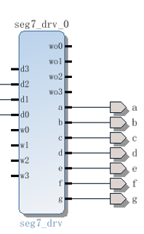
七段数码管(扩展)
4 个带小数点的七段共阳极数码管
位选引脚
U2(AN3)
U4(AN2)
V4(AN1)
W4(AN0)
段选引脚
W7(A)
W6(B)
U8(C)
V8(D)
U5(E)
V5(F)
U7(G)
数码管驱动IP核
4位输入数据
d3，d2，d1，d0
位选信号
an0，an1，an2，an3
段选信号
a，b，c，d，e，f，g

Slide 9
附录1
基本逻辑门IP实例
双击IP实例进行配置
与门IP实例
Number of Input Ports (2, 3, 4 ……)

Slide 10
附录2
基本触发器IP实例
双击IP实例进行配置
D触发器
Active Clk Edge
Clear Port
Preset Port

Slide 11
附录3
特殊IP实例
mux
2选1
4选1
8选1
lab_clk
输入时钟频率
100MHz(通过W5引脚输入)
输出时钟频率
1Hz，2Hz，3Hz，……，100MHz

Slide 12
附录4
特殊IP实例
seg7_drv
Input Bit Strobe
yes/no
Base Number
Hex，Dec，Oct，Bin
Segs Common Pole
Common Anode
Common Cathode
Bits Common Pole
Common Anode
Common Cathode

